Slide 2
Taitoposteri: mielikuvaharjoitus ja osaamisen sanoittaminen
Notes:
- Harjoitus alkaa mielikuvatehtävällä, jossa kuvitellaan päätyminen unelmatyöhön jossa esihenkilö huomioi motivaatiosi ja antaa kiitosta taidoistasi. Nämä kaksi ovat tärkeitä tekijöitä rekrytointiprosessissa.
Tavoitteena on kerätä myöhemmin työnhaussa hyödynnettävä henkilökohtainen materiaaliresurssi ja harjoitella osaamisen ja motivaation sanoittamista.
Harjoituksessa hyödynnetään parikeskustelua ajatusten herättelyyn ja sen jälkeen kirjataan ajatukset ylös. Tehtävää voi soveltaa myös täysin itsenäiseksi työskentelyksi.
Vinkkinä omien taitojen pohtimiseen: voit katsoa esimerkiksi opetussuunnitelmasta, mitä kursseillasi on ollut oppimistavoitteena. Tätä voi käyttää myös erillisenä tehtävänä.

Slide 3
Kuvittele...
Olet aloittanut unelmiesi työpaikassa, kaikki on sujunut hyvin ja olet itsevarma omasta työstäsi. Myös esihenkilösi on tyytyväinen ja tulee kiittämään sinua hyvin tehdystä työstä. Olet selvästi tehnyt vaikutuksen taidoillasi. Saat myös kuulla, että arvosi sopivat hyvin yhteen yrityksen kulttuurin kanssa ja motivaatiosi on erinomainen.
Kuva: Bradley Hook
Notes:
Tarinasta kiinnitetään huomio kahteen tärkeään asiaan: motivaatio ja taidot (https://duunitori.fi/tyoelama/rekrytointitutkimus-2022-rekrytointipaatos)
Harjoituksessa käsitellään ensin motivaatiota ja sen jälkeen taitoja.

Slide 4
Mikä tekee vaikutuksen esihenkilöösi?
Miten arvosi sopivat yrityksen arvoihin?
Miten motivaatiosi työtä kohtaan näkyy?
Mitä sinulle on tarjota yritykselle tai työn kautta laajemmalle yhteisölle?
Mitä työ voi tarjota sinulle? Miten työ ruokkii motivaatiotasi?
Notes:
Otsikko viittaa alun kehyskertomukseen, ja sen pohjalta dialla herätellään lyhyesti pohtimaan motivaatiota ja sen perustelua. Hyvä rekrytointi on molemmille osapuolille optimaalinen. Meillä on omia tarpeita, arvoja ja motivaation lähteitä, mutta tässä harjoitellaan sanoittamaan niitä erityisesti työnantajan vakuuttamisen näkökulmasta. On hyvä huomata, että palkka on työssä yleinen motivaatiotekijä, mutta sillä ei vakuuta työnantajaa. Sen sijaan voi sanoittaa esimerkiksi motivoitumista korkeista tavoitteista. Joka tapauksessa kannattaa miettiä muitakin motivaatiotekijöitä tämän lisäksi. Yleensä työtä on myös helpompi hakea, kun tehtävä oikeasti kiinnostaa.

Slide 5
Esimerkkejä työhön liittyvistä motivaatiotekijöistä: Haluatko…
Oppia uutta
Vaikuttaa asenteisiin tai maailman muutokseen
Auttaa ihmisiä, jakaa tietoa
Käyttää luovuuttasi, ratkoa ongelmia
Saada tunnustusta tavoitteiden saavuttamisesta
Kantaa vastuuta, saada johtamiskokemusta
Tehdä yhteistyötä, tuntea yhteenkuuluvuutta
Notes:
Tätä harjoitusta tehdessä on hyvä olla sukupuolisensitiivinen. Voitte pohtia esimerkiksi ryhmässä keskustellen, liitttyykö erilaisiin motivaatiotekijöihin sukupuolittuneita stereotypioita. Opiskelijoita kannattaa rohkaista ilmaisemaan erilaisia motivaationlähteitä; esimerkiksi naiset saavat motivoitua myös tulospalkkauksesta tai urakehityksen mahdollisuuksista.

Slide 6
Keskustele vierustoverin kanssa
Mikä sinua motivoi?
Mikä tekee työstä merkityksellisen?
Millaisia arvoja ja tavoitteita sinulla on työn suhteen?
Notes:
Tässä kohtaa osallistujat voi jakaa pareiksi keskustelemaan lyhyesti (esim. 5 minuuttia) aiheista. Tämä voi auttaa motivaation sanoittamisessa ja kirkastamisessa.

Slide 7
Kirjoita ylös, miksi sinut palkattiin? Mikä työssä on sinulle tärkeää?
Kirjoita yksi asia per post-it-lappu
Ajattele työhön liittyviä arvoja ja motivaatiota, jopa missiota
TAVOITE: näyttää työnantajalle miksi olet motivoitunut menestymään työssä
Notes:
Tehtävänanto viittaa alun kehyskertomukseen, jossa työnantaja on huomioinut erinomaisen motivaation. Edellisten diojen ja keskustelun herättämät pohdinnat on tässä kohtaa tarkoitus kiteyttää ja kirjata ylös itselle resurssiksi työnhakua varten. Kehyskertomuksessa puhuttiin unelmatyöstä, joten jatkossa näitä on hyvä muokata haettavaan työtehtävään liittyen. Aikaa voi varata 5-10 minuuttia ja seurata edistymistä.

Slide 8
Millaisia taitoja sinulla on? Esimerkkejä ns. pehmeistä ja kovista taidoista
Yhteistyö
Viestintä
Luovuus
Ongelmanratkaisu
Kansainvälisyys
Tarkkuus
Empatia
Vieraat kielet
Projektinhallinta
Asiakaspalvelu
Tietojenkäsittely-taidot
Ohjelmointikielet
Tiedonlouhinta
Analytiikka
Design
Ketterä tuotanto
Notes:
Motivaatio-teemasta siirrytään nyt taitoihin. Taitoja on tyypillisesti jaoteltu pehmeisiin (jotka eivät suoraan liity tiettyyn työtehtävään, ovat vaikeasti mitattavissa ja arvioitavissa, joihin joillain on luontaisia kykyjä mutta joita kuitenkin voi harjoitella) ja koviin taitoihin (teknisiin taitoihin, jotka ovat selkeästi opittavissa ja joita voidaan edellyttää tietyn työtehtävän suorittamiseen). Tällä esimerkkidialla esimerkkejä pehmeistä taidoista on vasemmassa laatikossa ja esimerkkejä kovista taidoista oikeassa laatikossa. Keskellä on esimerkkejä taidoista, jotka voisivat määritelmän puolesta kuulua vähän molempiin. Taitoja voidaankin luokitella eri tavoin, mutta dian päätarkoituksena on havainnollistaa, miten monenlaisia taitoja ihmisellä voi olla, sekä muistuttaa, että erilaiset taidot ovat yhtä arvokkaita. Taidoista voi myös keskustella sukupuolisensitiivisesti: on tärkeää huomata, että pehmeät ja kovat taidot eivät liity sukupuoleen. Kaikilla sukupuolilla voi olla erilaisia taitoja, ja on hyvä tuoda kaikenlaisia taitoja esiin työnhakutilanteessa.

Slide 9
Keskustele vierustoverin kanssa
Mitä taitoja sinulla on, joita voit hyödyntää työssäsi?
Missä olet oppinut niitä?
Miten muut huomaavat taitosi?
Notes:
Tässä kohtaa osallistujat voi jakaa pareiksi keskustelemaan lyhyesti (esim. 5 minuuttia) aiheista. Tämä voi auttaa taitojen sanoittamisessa ja kirkastamisessa.

Slide 10
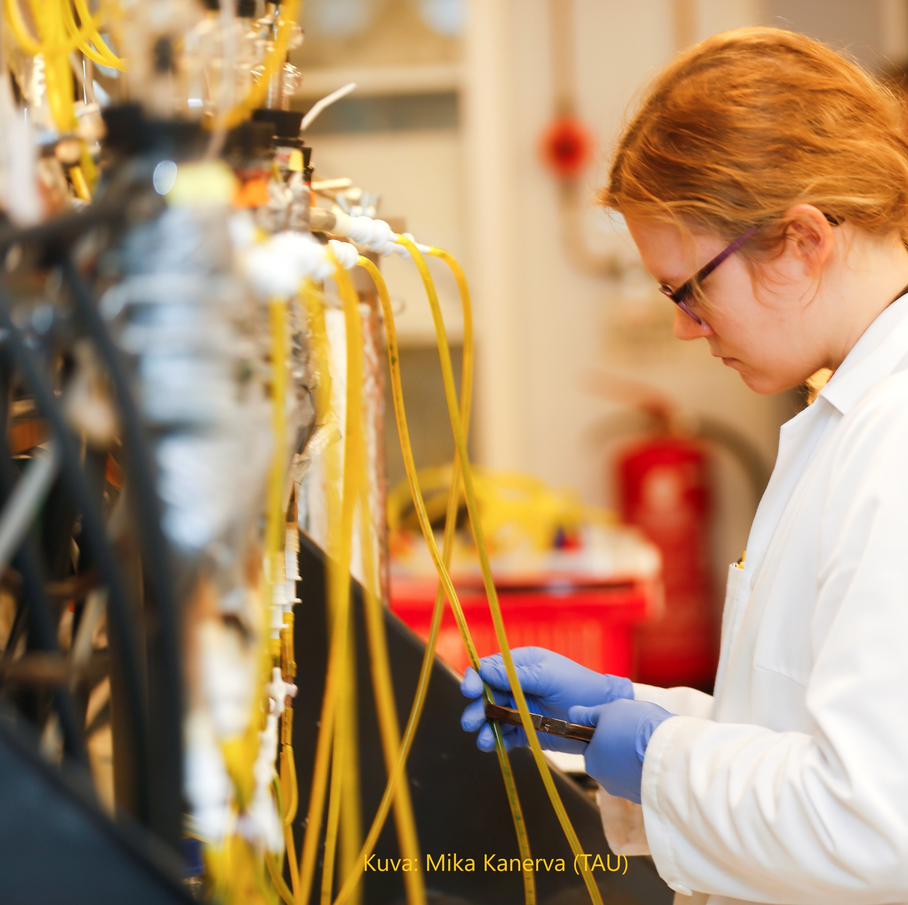
Kirjoita ylös, missä olet hyvä? Millaisia taitoja sinulla on?
Kirjoita yksi taito per post-it-lappu
Kirjoita jokaisen taidon yhteyteen, miten olet käyttänyt taitoa, miten se näkyy työssäsi tai miten olet sen oppinut
TAVOITE: Sanoittaa taitosi uskottavasti ja käytännönläheisesti
Notes:
Edellisten diojen ja keskustelun herättämät pohdinnat on tässä kohtaa tarkoitus kiteyttää ja kirjata ylös itselle resurssiksi työnhakua varten. Tähän voi halutessaan käyttää enemmänkin aikaa, sillä jokaisella varmasti on useampia taitoja. Osallistujia voi myös pyytää valitsemaan esimerkiksi kolme taitoa, joihin nyt keskittyy. Tässä voi auttaa, jos aiemmin on jo käytetty aikaa omien taitojen pohdintaan tai listaamiseen, jolloin osallistuja voi valita ne, mitä haluaisi eniten käyttää työssään. Abstraktimmat taidot kannattaa pilkkoa pienemmiksi ja konkreettisemmiksi taidoiksi, esim. projektinhallinta -> ajankäytön hallinta: vastuu ryhmätyön aikatauluttamisesta
Kirjattuja taitoja voi myöhemmin hyödyntää työnhaussa sen mukaan, mitä taitoja tehtäväkuvauksessa toivotaan ja miten omia vahvuuksiaan haluaa tuoda esiin.

Slide 11
Lopuksi
Jatka Taitoposterin täyttämistä kotona ja päivitä uusien taitojen kertyessä
Kerää kaikki post-it-laput posteriksi ja saat työnhakua varten helposti muokattavan ja hyödynnettävän työkalun
Muista muokata työhakemus haettavan tehtävän ja yrityksen tarpeisiin
Kuva: Andrea Piacquadio
Kuva: Zainul Faki

